Slide 1

BÀI SOẠN CỦA EM HƯƠNG THẢO – Zalo 0972.115.126
CÁC THẦY/ CÔ CÓ THỂ CHIA SẺ CHO ĐỒNG NGHIỆP CÙNG KHỐI, CÙNG TRƯỜNG NHƯNG KÍNH MONG QUÝ THẦY/ CÔ KHÔNG GỬI VÀO CÁC HỘI NHÓM ZALO HAY FACEBOOK, CÁC WEB..... Ạ
Hãy là người sử dụng bài giảng văn minh và lịch sự!

Slide 2

















Hello

Slide 3

Nêu được vật nóng hơn thì có nhiệt độ cao hơn, vật lạnh hơn thì có nhiệt độ thấp hơn.
Sử dụng được nhiệt kế để xác định nhiệt độ.
Liên hệ thực tế ở gia đình và địa phương giải thích hoặc đưa ra một số cách làm vật nóng lên hay lạnh đi đơn giản.

Slide 4

Khởi động

Slide 5


Slide 6
Làm thế nào để biết được vật nào nóng lên, vật nào lạnh hơn?
Có thể làm cho vật nóng lên hay lạnh đi như nào?
Đại lượng nào đặc trưng cho sự nóng hay lạnh của vật và làm thế nào để đo được nó?
Notes:
Muốn biết một vật nóng hay lạnh, ta có thể dựa vào cảm giác. Nhưng để biết chính xác nhiệt độ của vật ta dùng bằng dụng cụ nào ta cùng tìm hiểu trong bài hôm nay nhé.

Slide 7


Slide 8

Hoạt động 1: Tìm hiểu về nhiệt độ

Slide 9
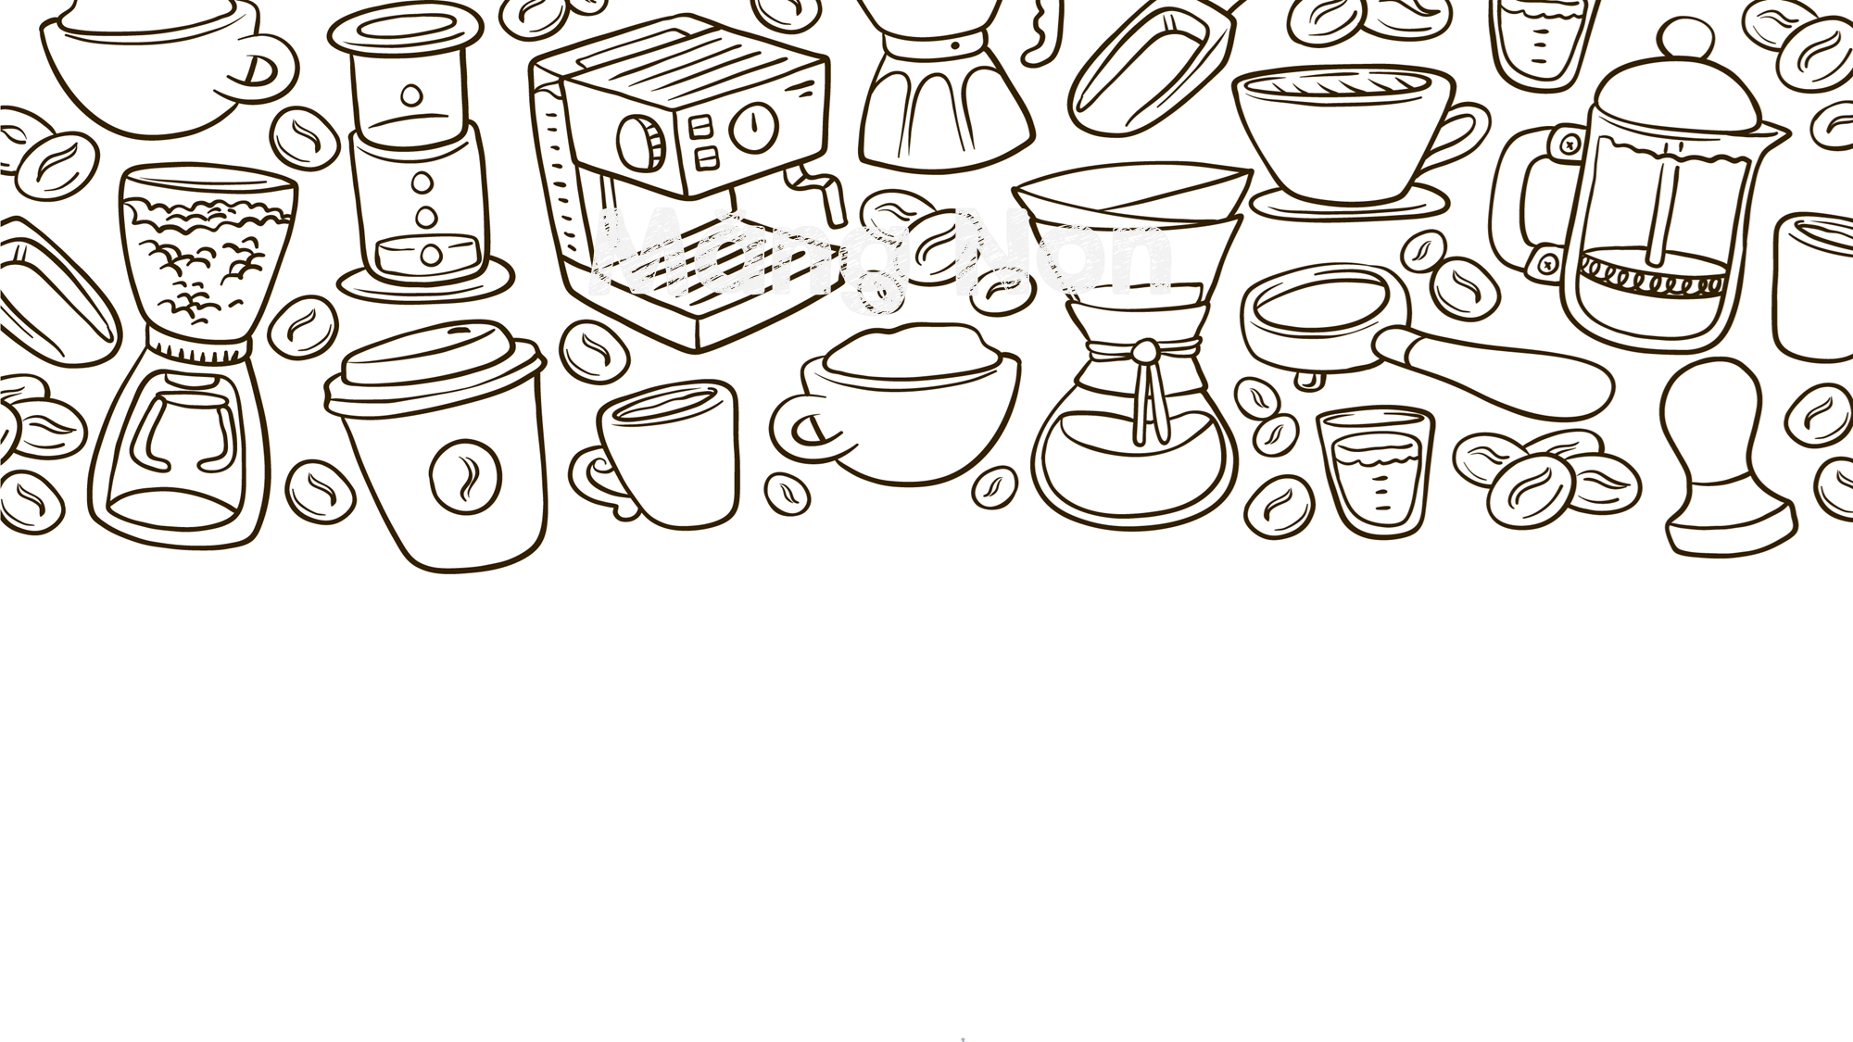
Nhiệt độ của một vật cho biết sự nóng, lạnh của vật đó. Vật nóng hơn có nhiệt độ cao hơn, vật lạnh hơn có nhiệt độ thấp hơn.

Slide 10

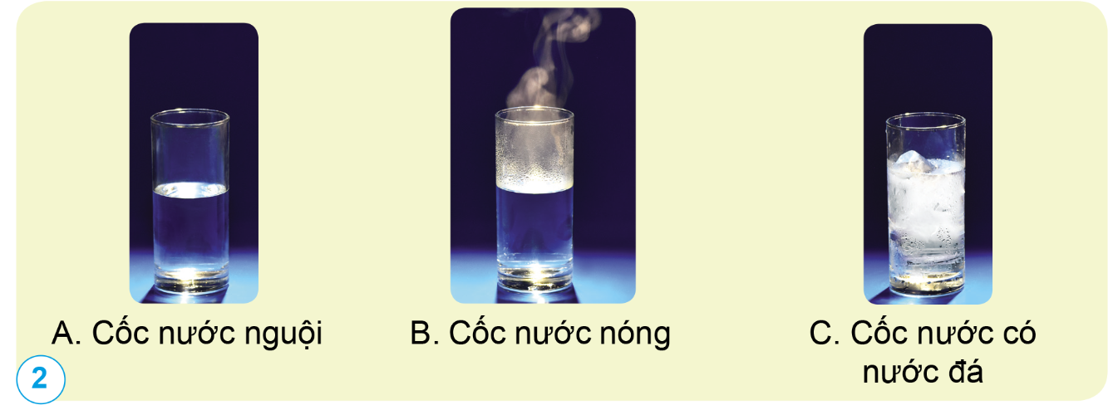
So sánh nhiệt độ của các cốc nước trong hình 2. Giải thích.

Slide 11
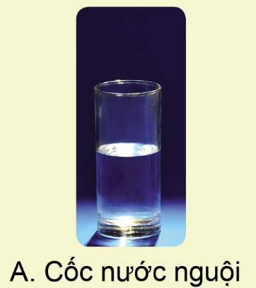
Cốc nước nguội (A) có nhiệt độ bình thường vì không có gì tác động vào nó.

Slide 12
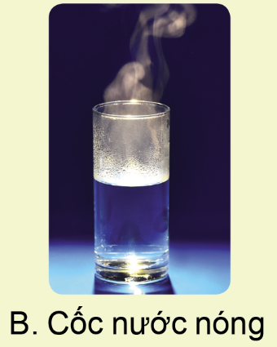
Cốc nước nóng (B) có nhiệt độ cao nhất nên nóng nhất.

Slide 13
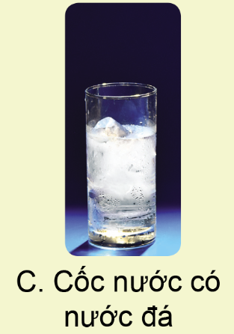
Cốc nước có đá (C) có nhiệt độ thấp nhất nên lạnh nhất vì nhiệt độ của cục đá lạnh truyền vào cốc làm cho cốc lạnh thêm.

Slide 14

Nhiệt độ cho biết mức độ nóng hay lạnh của vật.

Slide 15
Nêu tên các vật có nhiệt độ cao (nóng), vật có nhiệt độ thấp (lạnh).

Slide 16
Vật nóng: Nước sôi, chảo dầu đang nấu, hơi nước, nền xi măng khi trời nắng,...
Vật lạnh: nước đá, đồ trong tủ lạnh,...

Slide 17

Khi nào nhiệt độ cao hơn trong mỗi trường hợp sau đây?
Nhiệt độ nước lúc chưa đun và khi đun sôi.
(2) Nhiệt độ người khi khoẻ mạnh và khi sốt.
(3) Nhiệt độ ngoài trời ở một nơi vào buổi sáng sớm và vào buổi trưa nắng.
=> Nhiệt độ nước khi đun sôi cao hơn lúc chưa đun.
=> Nhiệt độ người khi sốt cao hơn khi khoẻ mạnh.
=> Nhiệt độ ngoài trời ở một nơi vào buổi trưa nắng cao hơn vào buổi sáng sớm.

Slide 18
Khi bị ốm, sốt có cảm giác như thế nào? Làm gì khi bị ốm, sốt?

Slide 19
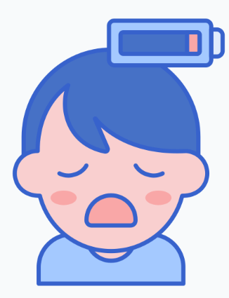
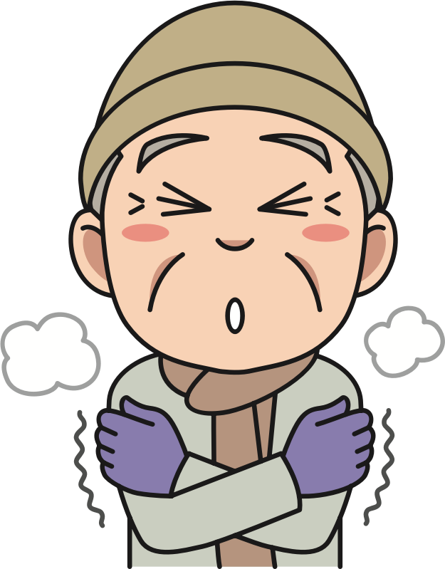

Một số biểu hiện khi ốm sốt
Đau đầu
Nóng lạnh thất thường
Mệt mỏi

Slide 20
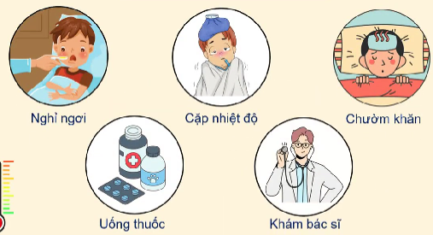
Khi bị ốm, sốt cần cặp nhiệt độ, nghỉ ngơi, chườm khăn ấm, uống thuốc, uống nhiều nước, đi khám bác sĩ, ...

Slide 21
Vật nóng hơn có nhiệt độ cao hơn, vật lạnh hơn có nhiệt độ thấp hơn.

Slide 22
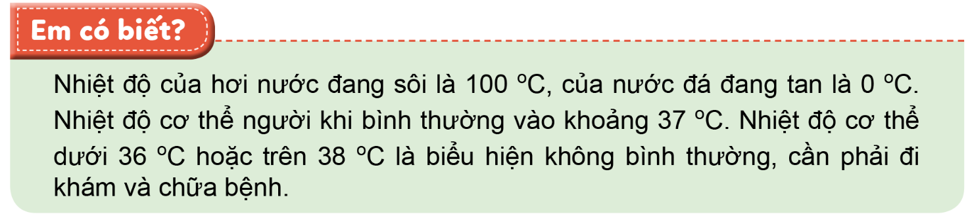

Slide 23
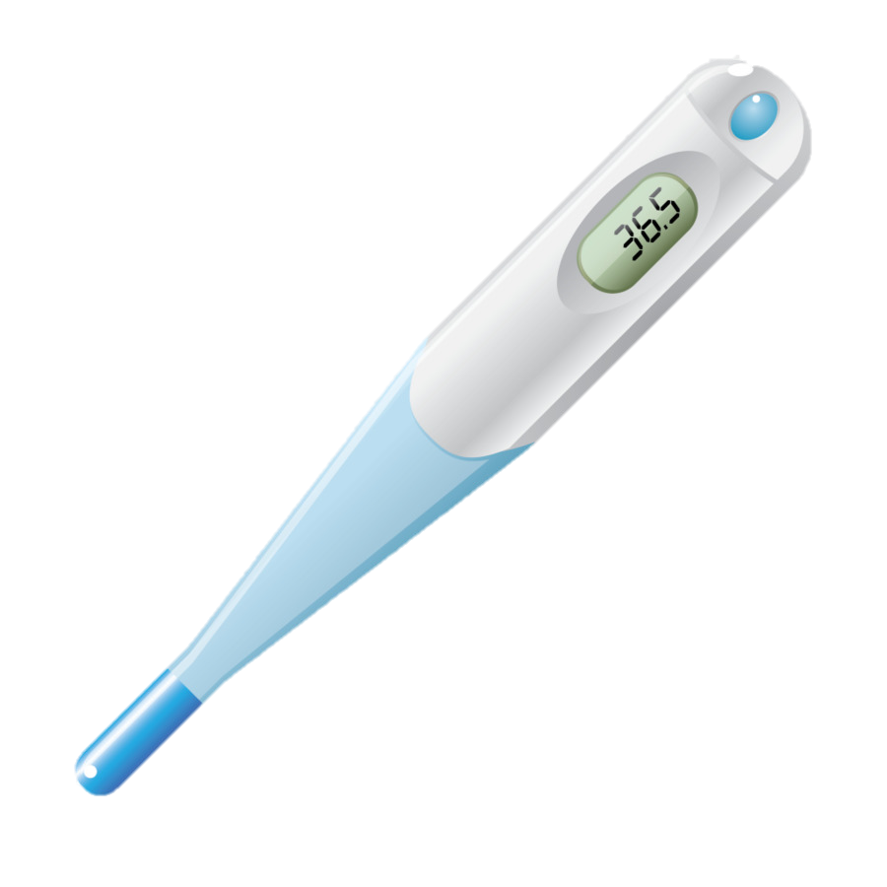
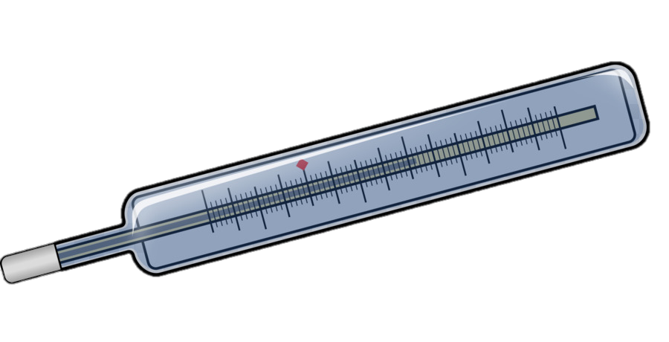
Hoạt động 2: Nhiệt kế

Slide 24
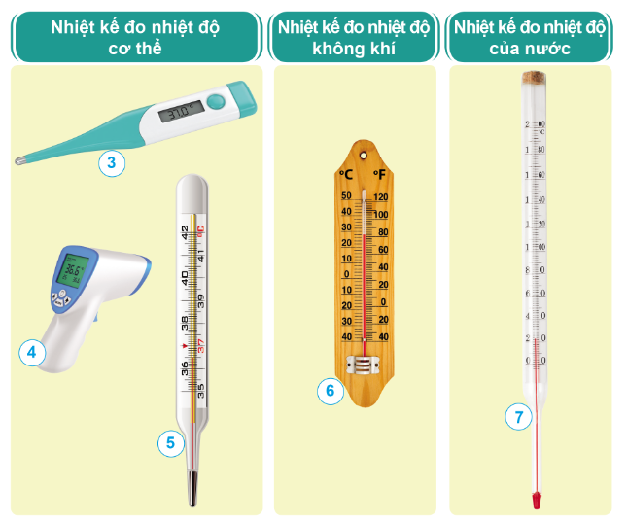
1. Nêu mục đích sử dụng của mỗi loại nhiệt kế trong các hình dưới đây.

Slide 25
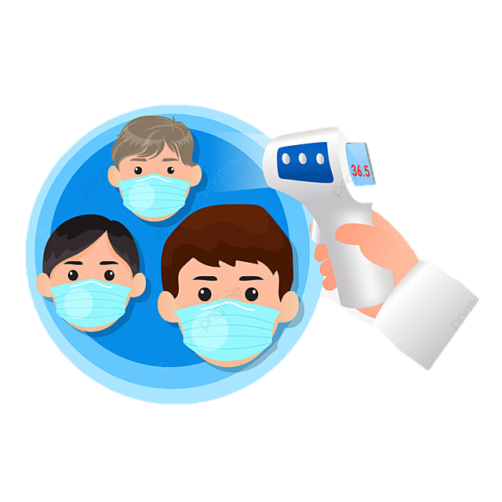
Nhiệt kế đo nhiệt độ cơ thể
Nhiệt kế thủy ngân
Nhiệt kế điện tử
Nhiệt kế hồng ngoại

Slide 26
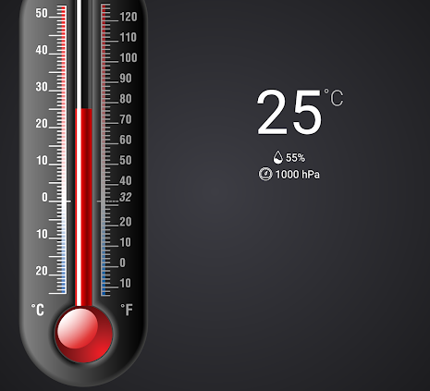
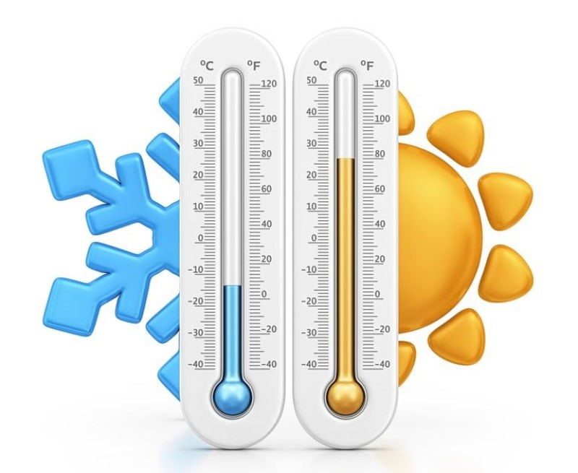
Nhiệt kế đo nhiệt độ không khí

Slide 27
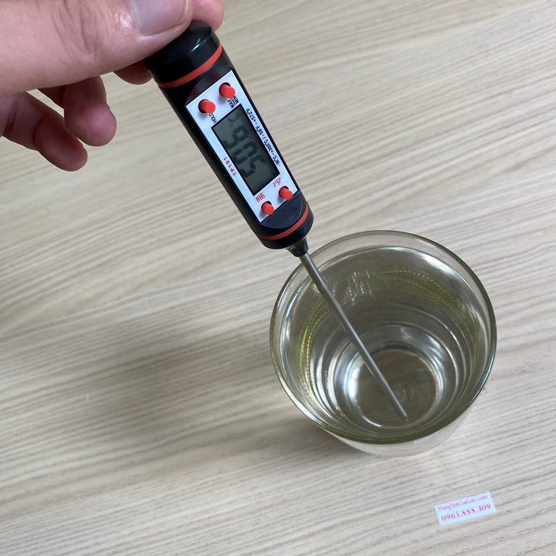
Nhiệt kế đo nhiệt độ của nước

Slide 28
2. Mỗi nhiệt kế trong hình chỉ bao nhiêu độ? Số chỉ của nhiệt kế cho em biết điều gì?
37 °C
36,6 °C
25 °C
36,5 °C
0 °C

Slide 29
Số chỉ của nhiệt kế cho em biết: nhiệt độ thực tế của vật được đo nhiệt độ.

Slide 30
Hoạt động 3: Thực hành sử dụng nhiệt kế

Slide 31

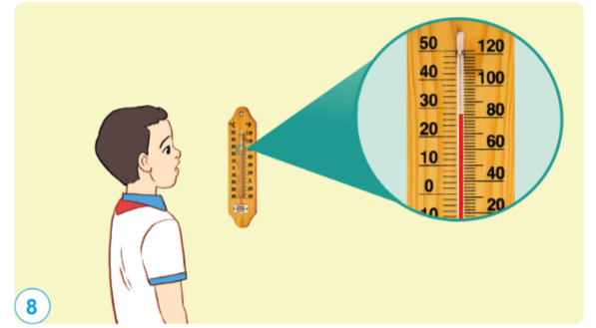
1. Đo nhiệt độ không khí trong phòng
- Chọn nhiệt kế đo nhiệt độ không khí (hình 6).
- Đo nhiệt độ trong phòng. Mắt nhìn ngang với mực chất lỏng trong nhiệt kế để xem mực chất lỏng ứng với vạch nào.
- Đọc và ghi kết quả

Slide 32
Các sử dụng nhiệt kế đô nhiệt độ phòng:
Treo nhiệt kế treo tường ở vị trí ngang tầm mắt.
Sau vài phút, đọc số chỉ của nhiệt kế, viết kết quả theo đơn vị °C.
Treo nhiệt kế ở vị trí khác trong phòng, đọc số chỉ của nhiệt kế. Rút ra nhận xét.

Slide 33
Nhiệt độ trong phòng học là bao nhiêu thì an toàn cho sức khỏe con người?
Nhiệt độ trong phòng học phù hợp từ 21⁰C – 25 ⁰C để tránh tình trạng mệt mỏi, buồn ngủ, mất tập trung.

Slide 34
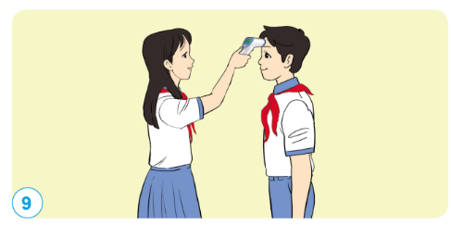
2. Đo nhiệt độ cơ thể
Chọn nhiệt kế điện tử (hình 4).
- Đo nhiệt độ cơ thể:
Bật nguồn.
Đưa đầu nhiệt kế lên gần trước trán.
Bấm nút để đo nhiệt độ.
- Đọc và ghi lại kết quả.

Slide 35
Các sử dụng nhiệt kế điện tử:
Bước 1: Ấn phím bật/ tắt.
Bước 2: Đặt nhiệt kế vào vị trí cần đo
Bước 3: Khi kết quả hiển thị, nhiệt kế phát ra tiếng “bíp – bíp – bíp” (3 lần). Lấy nhiệt kế ra và đọc kết quả.
Bước 4: Tắt nhiệt kế và cho vào vỏ bảo vệ

Slide 36
Em có nhận xét gì về nhiệt độ của em và của các bạn trong nhóm?

Slide 37



Măng Non

Slide 38









Notes:
Click vào hoa để tới câu hỏi
Tại slide câu hỏi, click vào hoa để quay về đây
Click vào mặt trời để đi tới bài học

Slide 39

Để diễn tả độ nóng hay lạnh của một vật người ta dùng nhiệt độ có đơn vị là gì?
Đơn vị °C.

Slide 40

Nhiệt độ cơ thể dưới bao nhiêu độ là không bình thường?
Dưới 36°C

Slide 41

Nhiệt độ của hơi nước đang sôi là bao nhiêu độ, nhiệt độ của nước đá đang tan là bao nhiêu độ?
Nhiệt độ của hơi nước đang sôi là 100°C, của nước đá đang tan là 0°C.

Slide 42




